Slide 1
স্বাগতম

Slide 2
পরিচিতি
শাহেদা পারভীন
সহকারি প্রধান শিক্ষক
বড়বাড়ী উচচ বিদ্যালয়
গফরগাওঁ ময়মনসিংহ

Slide 3
পাঠ পরিচিতি
নবম/ দশম - শ্রেণি
বিষয় ভূগোল ও পরিবেশ
অধ্যায় - অষ্টম
পাঠ - মানব বসতি

Slide 4
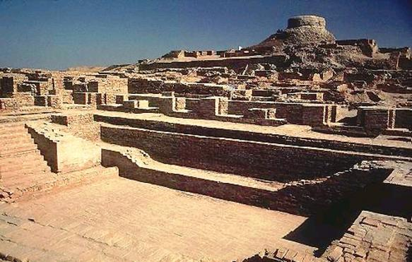
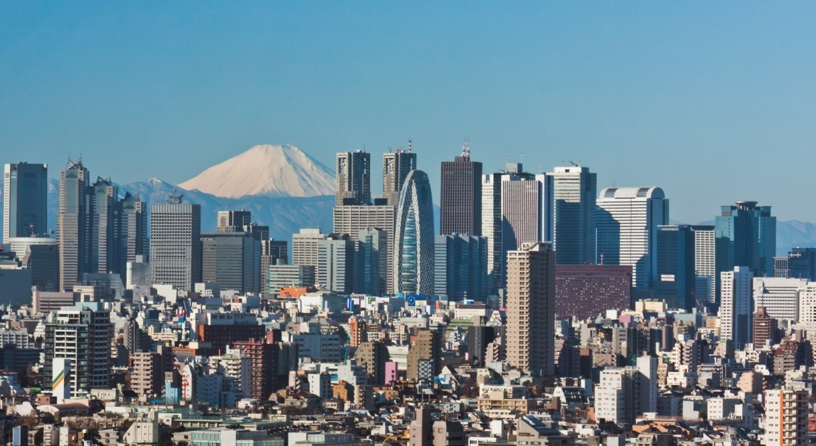
ছবিগুলো লক্ষ করি

Slide 5
পাঠ শিরোনাম
মানব বসতি

Slide 6
শিখনফল
১। মানব বসতি কী বলতে পারবে ।
২। বসতির প্রকারভেদ লিখতে পারবে ।
৩। গ্রামীন বসতির ধরণ ব্যাখ্যা করতে পারবে ।

Slide 7
মানব বসতি
বিবরণ : ভূগোল, পরিসংখ্যান ও প্রত্নতত্ত্বে মানব বসতি হল এমন একটি সম্প্রদায় যেখানে মানুষ বসবাস করে। ডিকশনারি অফ জিওগ্রাফি অনুসারে "স্থায়ীভাবে বসবাসের জন্য কোন স্থানে এক বা একাধিক মানুষ যখন বসবাস করতে শুরু করে, তখন তাকে বসতি বলে।" বিখ্যাত ভূগোলবিদ টেরি, জি, জনসন বলেন, "বসতি হল সাংস্কৃতিক ভূদৃশ্যের ধরন সম্পর্কিত অধ্যয়ন।"

Slide 9
বসতির প্রকারভেদ:
১। গ্রামীন বসতি
২। নগর বসতি

Slide 13
এই ধরনের বসতিতে কোনো এক স্হানে বেশ কয়েকটি পরিবার একএিত হয়ে বসবাস করে ৷ এই বসতি আয়তনে ছোটগ্রাম হতে পারে আবার পৌরও হতে পারে ৷

Slide 14
এই বসতির বৈশিষ্ট্য হলো - ১দুটি বাসগৃহ বা বসতর মধ্য যথেষ্ট ব্যবধান ৷ ২অতি ক্ষুদ্র পরিবরভূক্ত বসতি ৷ ৩৷ অধিবাসীদের সামাজিক ও অর্থনৈতক বিছিন্নতা ৷

Slide 17
বাড়ির কাজ
গ্রামীণ বসতির প্রকারভেদ ছকের মাধ্যমে প্রকাশ কর।

